Slide 1
声纹识别标注
李欣尧

Slide 2
Annotation Pro
功能很简单, 符合我们现在需要用到的场景, 所以用这个就够了

Slide 3
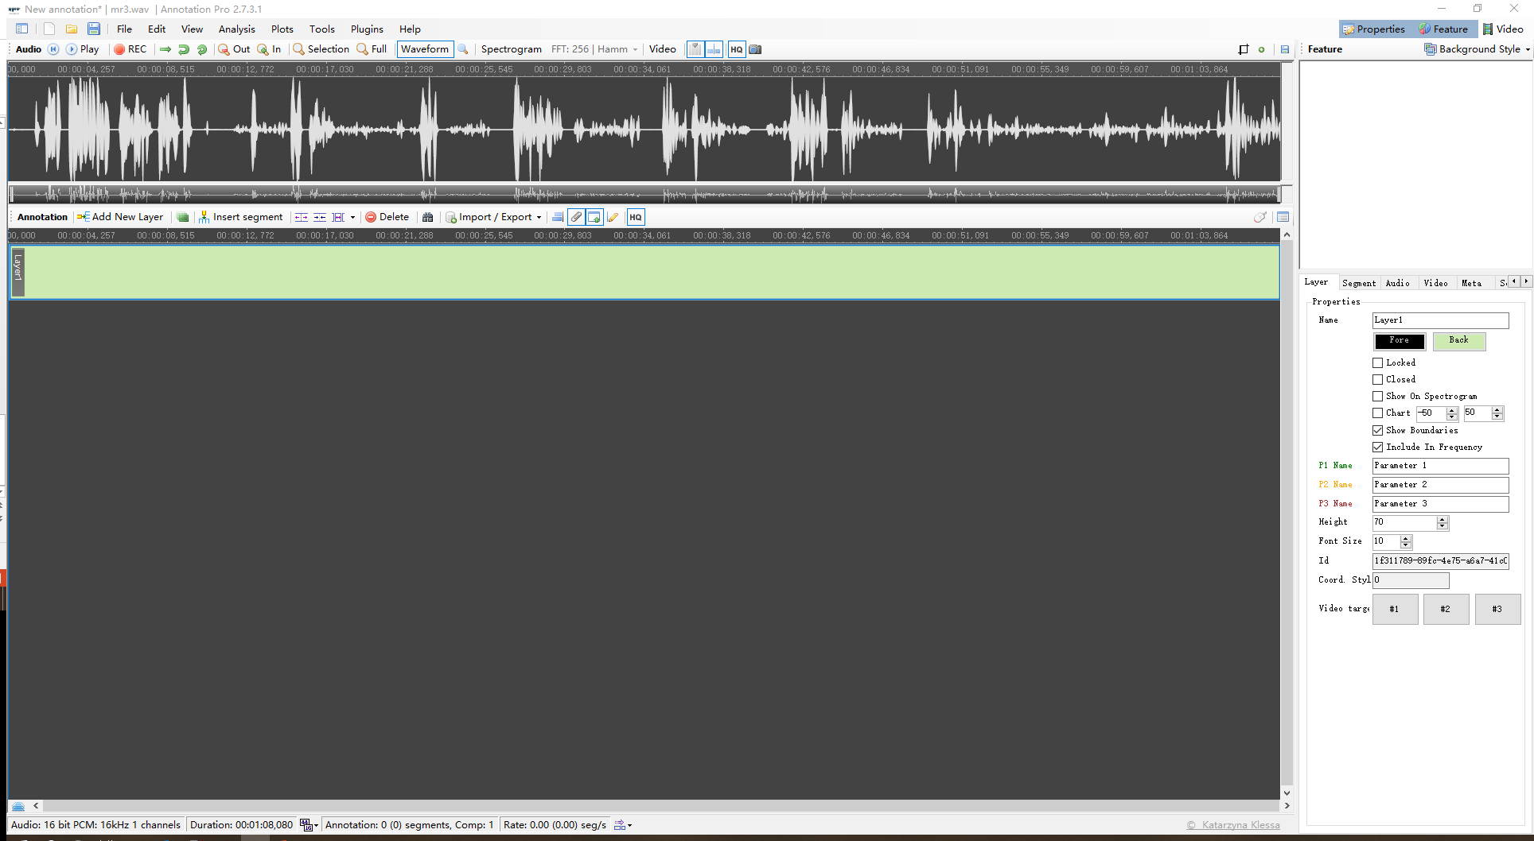

Slide 4
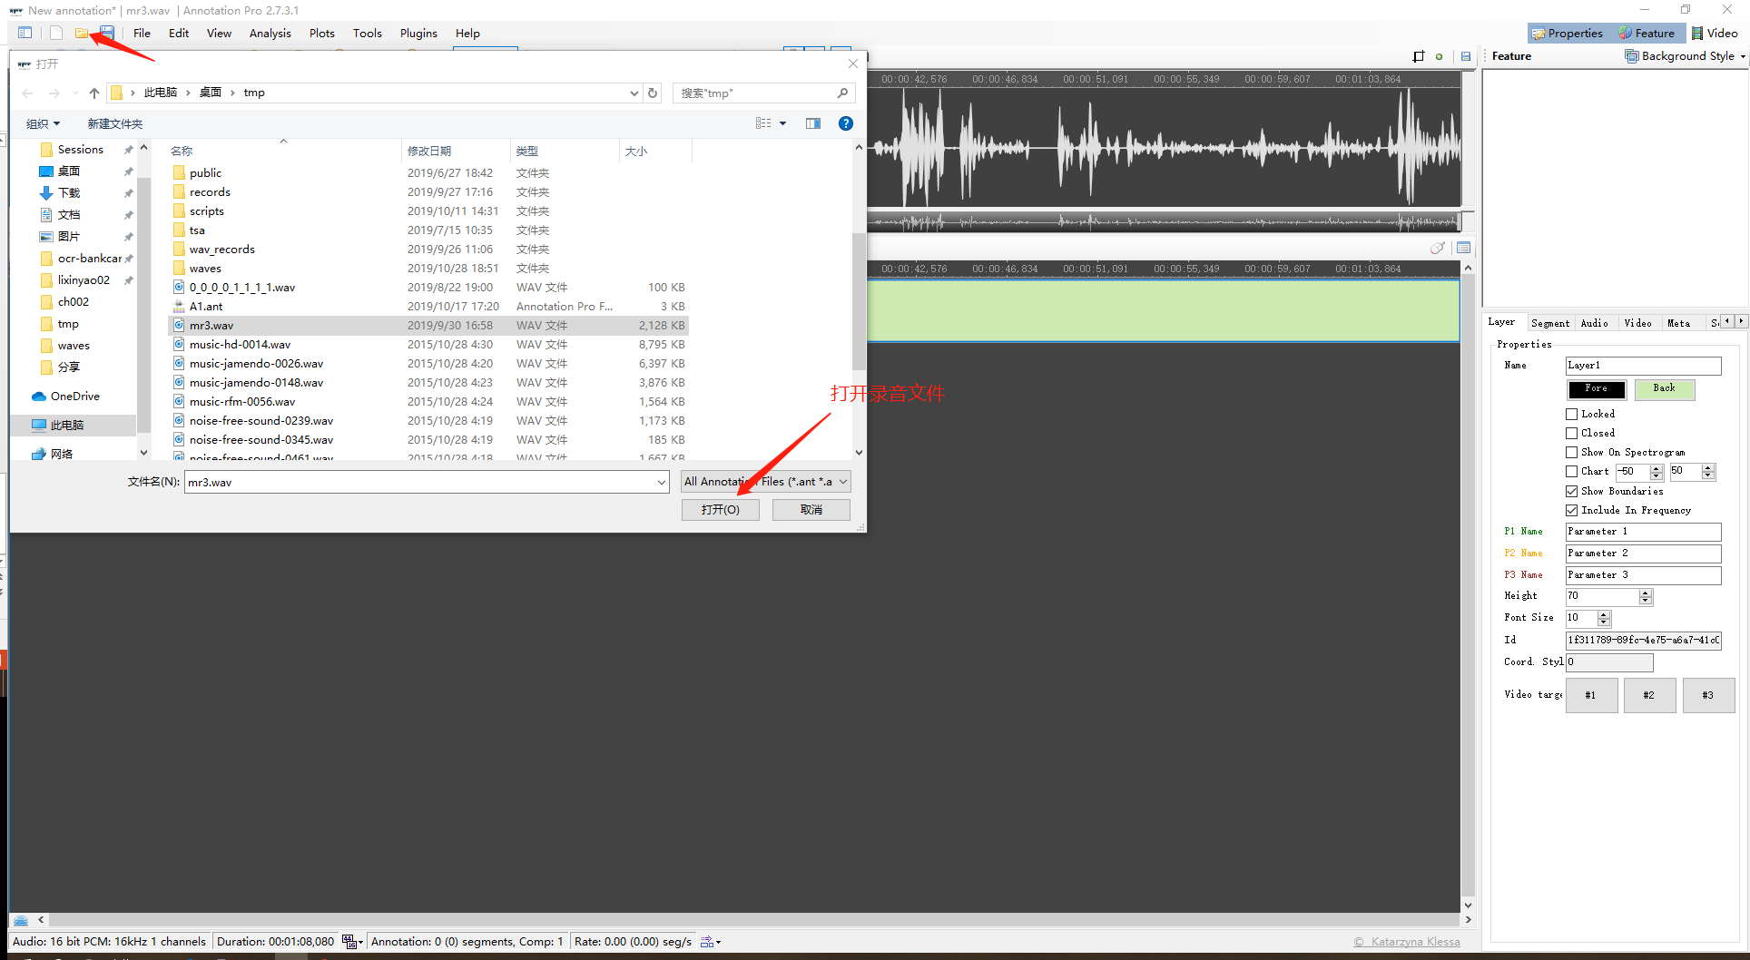

Slide 5
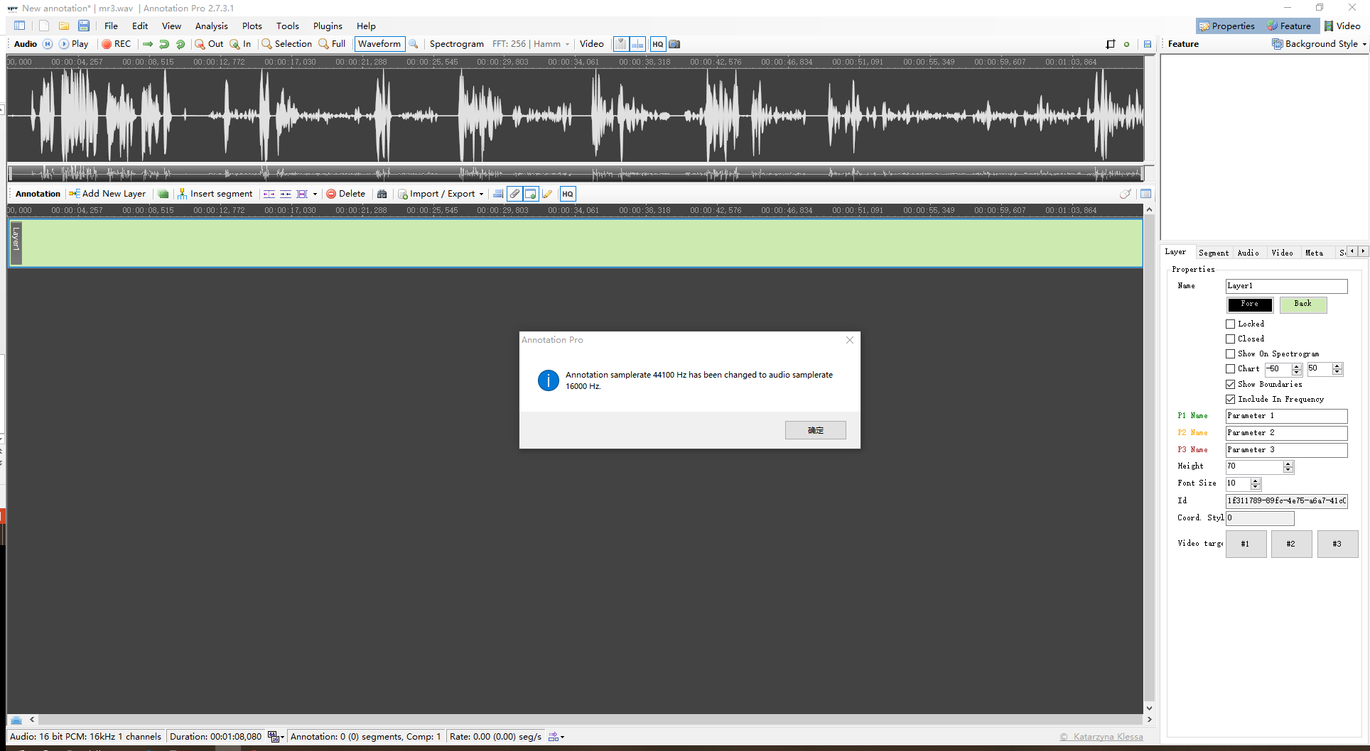

Slide 6
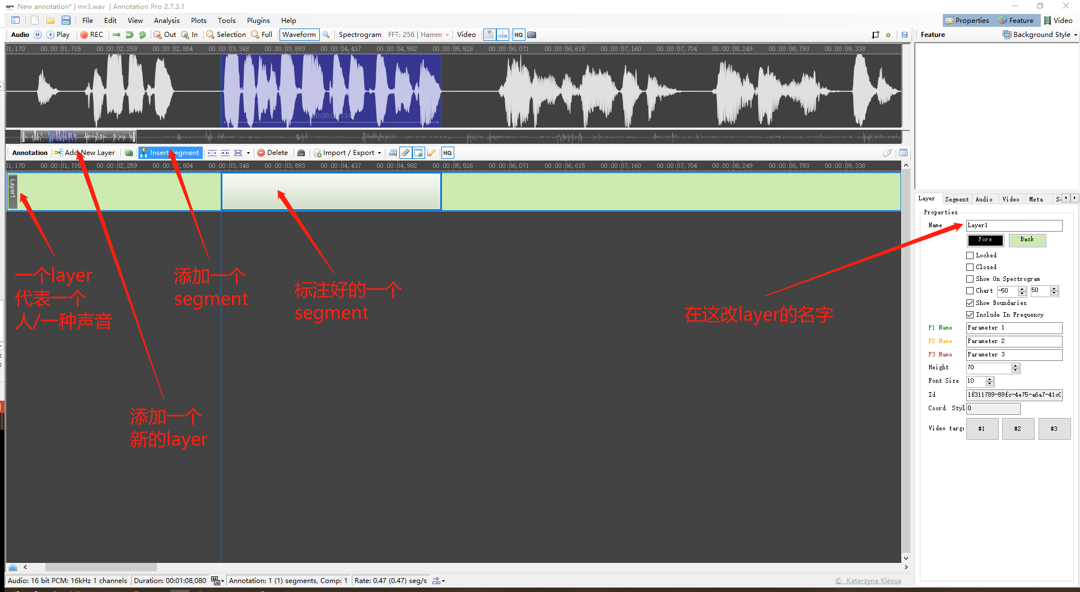

Slide 7
标注规则
声音 | 标签(你应该标的符号) | 对应的英语
封音, 嘀嘀嘀, 嘟嘟 | MS | Machine Sound
您好, 您拨打的电话已关机(女) | MF | Machine Female
Sorry, the number you have dialed(男) | MM | Machine Male
其他杂音并能看清楚明显波形的 | N | Noise
音乐, 彩铃 | M | Music
销售 | S | Seller
客户 | C | Customer
第三者 | T | Third Person

Slide 8
